Slide 1
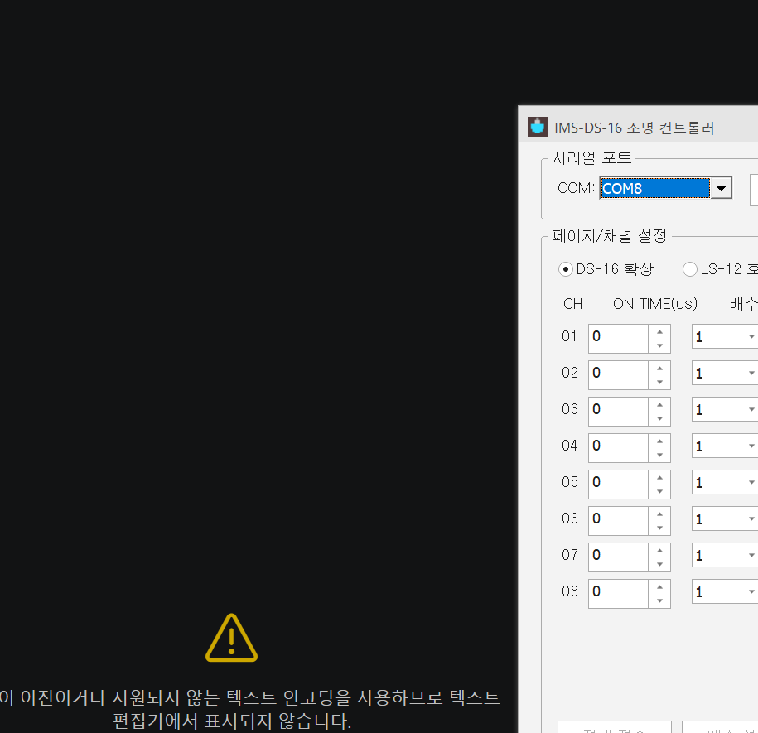
IMS-DS-16 조명 컨트롤러 사용 설명서
LightController 프로그램 v1.0 | 주식회사 LVS IMS-DS-16 시리얼 통신 제어
16채널 스트로브 컨트롤러 RS232 통신 프로그램

Slide 2
목차
1.
프로그램 개요 및 시스템 요구사항
2.
프로그램 실행 및 화면 구성
3.
시리얼 포트 연결 / 자동 찾기
4.
명령 모드 (DS-16 확장 / LS-12 호환)
5.
채널 ON TIME 설정 및 전송
6.
배수(Multiplier) 설정
7.
데이터 저장 / 데이터 확인
8.
순차 페이지 제어
9.
Page Section / 트리거 Skip
10.
통신 로그 활용
11.
주의사항 및 문제 해결

Slide 3
01
프로그램 개요 및 시스템 요구사항

Slide 4
1. 프로그램 개요
프로그램 목적
IMS-DS-16 (16채널 스트로브 컨트롤러)을
PC에서 RS232 시리얼 통신으로 제어하는
Windows 데스크톱 애플리케이션
• 16채널 ON TIME 개별 설정 및 전송
• 99페이지 데이터 관리
• 순차 페이지 / Section / Skip 제어
• COM 포트 자동 검색 기능
시스템 요구사항
• OS: Windows 10 / 11 (64bit)
• RS232 시리얼 포트 또는 USB-to-Serial 변환기
• IMS-DS-16 장비 + RS232 케이블
• BCGControlBar Pro 런타임 DLL (동봉)
통신 사양
Baud Rate 19,200 bps
Data Bit 8 bit
Parity Even ← 반드시 Even 설정! (가장 흔한 통신 불량 원인)
Stop Bit 1

Slide 5
02
프로그램 실행 및 화면 구성

Slide 6
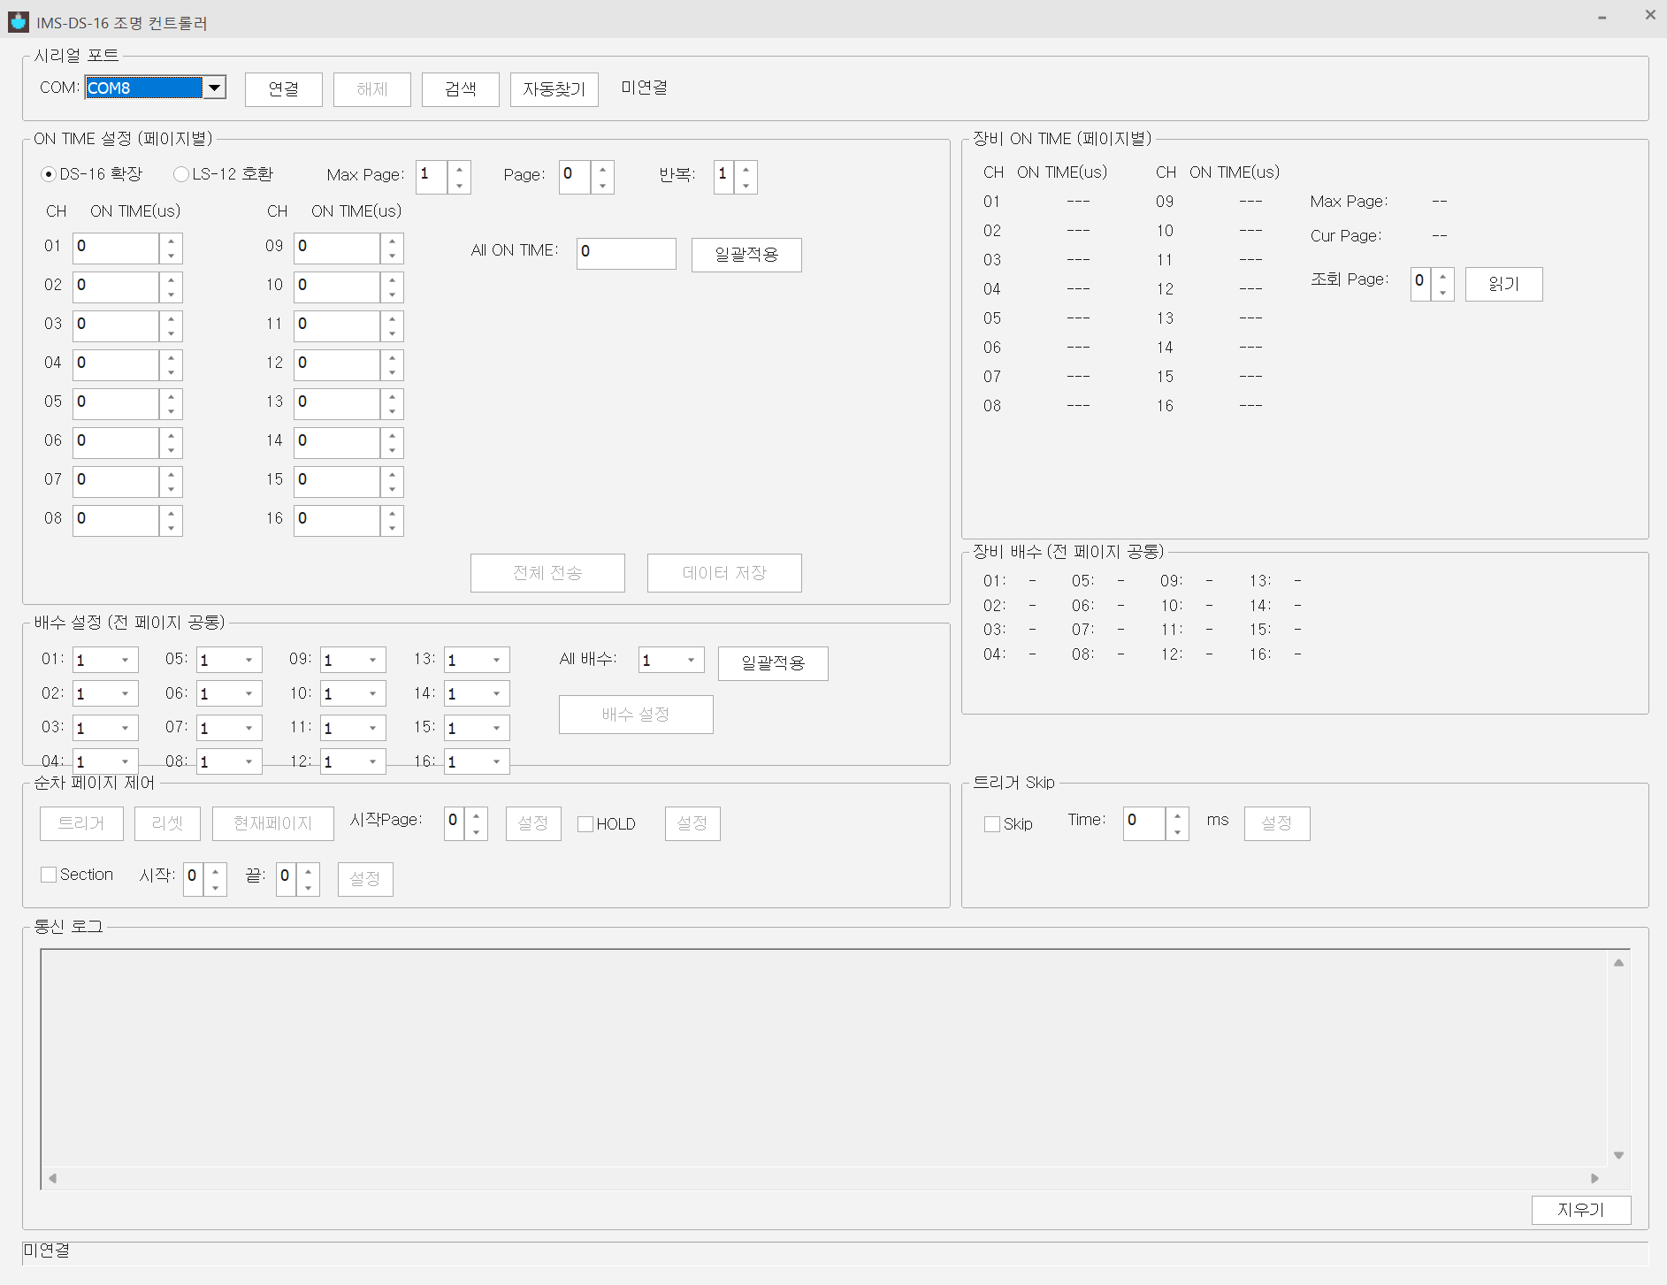
2. 화면 구성 — 실제 프로그램 화면
① 시리얼 포트
COM 포트 선택, 연결/해제
자동찾기, 연결 상태 표시
② 페이지/채널 설정
DS-16/LS-12 모드 선택
Max Page, Page, 반복 횟수
16채널 ON TIME + 배수
일괄 적용 기능
③ 액션 버튼
전체 전송 / 배수 설정
데이터 저장 / 확인
④ 순차 페이지 제어
트리거 / 리셋 / 현재페이지
시작Page, HOLD, Section
⑤ 트리거 Skip
Skip ON/OFF
Skip Time (ms)
⑥ 통신 로그
TX/RX/SYS 실시간 로그
타임스탬프 포함

Slide 7
2. 화면 구성 — 영역별 상세
① 시리얼 포트 영역
• COM: 시스템에서 인식된 COM 포트 목록 (드롭다운)
• [연결]: 선택한 포트로 통신 연결 (19200, 8, Even, 1)
• [해제]: 현재 연결 해제
• [검색]: COM 포트 목록 새로고침
• [자동찾기]: 모든 포트를 순회하여 IMS-DS-16 장비 자동 검색
③ 액션 버튼 영역
• [전체 전송]: 16채널 ON TIME 값을 장비에 전송
• [배수 설정]: 16채널 배수(1~5) 값을 장비에 전송
• [데이터 저장]: 장비 플래시 메모리에 영구 저장
• [데이터 확인]: 장비에 저장된 값 조회
• [배수 확인]: 현재 배수 설정 값 조회
② 채널 설정 영역
• 명령 모드: DS-16 확장 / LS-12 호환 라디오 버튼
• Max Page: 순차 페이지 최대 범위 (1~99)
• Page: 현재 설정 대상 페이지 (0~98)
• 반복: 1회 트리거 시 스트로브 반복 횟수 (1~9)
• CH01~CH16: 각 채널의 ON TIME (0~999us)
• 배수 콤보: 각 채널별 배율 (1~5배)
• All ON TIME + [일괄적용]: 전 채널 동일 값 설정
• All 배수 + [일괄적용]: 전 채널 동일 배수 설정
④⑤ 페이지 제어 / Skip
순차 페이지 제어:
• [트리거]: 다음 페이지 출력 (테스트용)
• [리셋]: 첫번째 페이지로 되돌림
• [현재페이지]: 현재 출력 중인 페이지 조회
• 시작 Page + [설정]: 순차 시작점 지정
• HOLD + [설정]: 특정 페이지만 반복 출력
• Section: 시작~끝 범위만 순차 출력
트리거 Skip:
• Skip 체크 + Time + [설정]: 노이즈 방지
⑥ 통신 로그 영역
• 모든 송수신 데이터가 타임스탬프와 함께 실시간 표시됩니다.
• [TX] 태그: 프로그램에서 장비로 전송한 명령어
• [RX] ACK (0x06): 장비가 명령을 정상 처리함
• [RX] NAK (0x15): 비정상 프로토콜 수신 (명령어 확인 필요)
• [SYS] 태그: 연결/해제/자동찾기 등 시스템 메시지
• [지우기] 버튼: 로그 영역 초기화

Slide 8
03
시리얼 포트 연결 / 자동 찾기

Slide 9
3-1. 수동 연결 방법
Step 1
COM 포트 선택
COM 포트 콤보박스에서 연결할 포트를 선택합니다.
USB-to-Serial 변환기 사용 시 장치관리자에서 포트 번호를 확인하세요.
[검색] 버튼으로 포트 목록을 갱신할 수 있습니다.
Step 2
[연결] 클릭
[연결] 버튼을 클릭하면 선택된 포트로 연결을 시도합니다.
통신 설정: 19200bps, 8bit, Even Parity, 1 Stop bit
자동으로 설정되므로 별도 설정이 필요 없습니다.
Step 3
연결 상태 확인
성공 시: 상태 표시에 "연결됨 - COM3 (19200,8,E,1)" 표시
실패 시: "COM 포트를 열 수 없습니다" 오류 메시지
연결 후 전송 관련 버튼이 활성화됩니다.

Slide 10
3-2. 자동 찾기 기능
[자동찾기] 버튼 동작 원리
1. 시스템에 등록된 모든 COM 포트를 자동으로 검색합니다.
2. 각 포트를 순차적으로 열어 IMS-DS-16 명령(:00G)을 전송합니다.
3. 500ms 이내에 장비 응답(ACK 0x06)을 수신하면 해당 포트를 장비로 인식합니다.
4. 장비가 발견되면 자동으로 해당 포트에 연결됩니다.
5. 검색 과정은 통신 로그에 실시간으로 표시됩니다.
통신 로그 예시
[15:30:01] [SYS] 장비 자동 검색 시작...
[15:30:01] [SYS] COM1 검색 중...
[15:30:02] [SYS] COM1 응답 없음
[15:30:02] [SYS] COM3 검색 중...
[15:30:02] [SYS] COM3 에서 IMS-DS-16 장비 발견!
[15:30:02] [SYS] 자동 연결 완료: COM3
⚠ 주의사항
• 장비 전원이 켜져 있어야 검색됩니다.
• RS232 케이블이 정상 연결되어 있어야 합니다.
• 다른 프로그램이 사용 중인 포트는 건너뜁니다.
• 이미 연결된 상태에서는 사용할 수 없습니다.
(먼저 [해제] 후 사용)

Slide 11
04
명령 모드 선택

Slide 12
4. 명령 모드 — DS-16 확장 vs LS-12 호환
DS-16 확장 모드 (권장)
프로토콜 접두어: :00B...
• 페이지 범위: 00 ~ 98 (최대 99페이지)
• Max Page 설정 가능 (1~99)
• 스트로브 반복 횟수 설정 (1~9회)
• 순차 페이지 트리거/리셋
• Page Section (시작/끝 페이지)
• 트리거 Skip (노이즈 방지)
• 페이지 HOLD 기능
• 데이터 저장/확인
→ IMS-DS-16의 모든 기능 사용 가능
LS-12 호환 모드
프로토콜 접두어: :1...
• 페이지 범위: 0 ~ 9 (10페이지만)
• Max Page 설정 (1~32)
• 반복 횟수 설정 불가
• 기본 ON TIME 설정/확인만 가능
• 배수 설정/확인
→ 기존 IMS-LS-12 프로그램과의
하위 호환을 위한 모드
→ 특별한 이유가 없으면 DS-16 사용 권장
모드 전환: 화면 상단의 라디오 버튼 ● DS-16 확장 / ○ LS-12 호환 에서 선택

Slide 13
05
채널 ON TIME 설정 및 전송

Slide 14
5. 채널 ON TIME 설정
ON TIME 값 입력
• 화면 중앙에 CH01~CH16 입력란이 2열로 배치
• 각 채널별 ON TIME 값을 직접 입력 (0~999 us)
• 스핀 버튼(▲▼)으로 1us 단위 조정 가능
일괄 적용 기능:
• 'All ON TIME' 란에 값 입력 → [일괄적용] 클릭
→ 16채널 모두 동일한 값으로 설정
ON TIME = 조명이 켜지는 시간 (마이크로초)
값이 클수록 밝게, 작을수록 어둡게
페이지/반복 설정
Max Page
순차 페이지의 최대 범위
예) 5 설정 시 0→1→2→3→4→0...
Page
현재 설정할 페이지 번호
반복 (DS-16 전용)
1회 트리거 시 스트로브 발생 횟수
밝기 부족 시 2~9 설정
[전체 전송] 버튼 동작
DS-16 모드: :00B[MaxPage][Page][Repeat][CH01],[CH02],...,[CH16]\r\n 전송
예시) :00B01002500,300,200,000,...,000 → MaxPage=1, Page=0, 반복=2, CH01=500us, CH02=300us...
LS-12 모드: :1[Page][CH01],[CH02],...,[CH16]\r\n 전송
예시) :10500,300,200,000,...,000 → Page=0, CH01=500us, CH02=300us...

Slide 15
06
배수(Multiplier) 설정

Slide 16
6. 배수 설정
배수란?
각 채널의 ON TIME에 곱하는 배율 (1~5배)
예시:
CH01 ON TIME = 300us, 배수 = 3
→ 실제 출력 ON TIME = 900us
• 페이지에 관계없이 모든 페이지에 동일 적용
• 통신으로만 설정 가능 (장비 패널에서 설정 불가)
⚠ 경고
무리한 배수 증가 시
조명이 파손될 수 있습니다!
• 최대: ON TIME 999us × 5배
= 4,995us 출력
• 조명 사양을 반드시 확인 후
적절한 범위에서 사용하세요.
사용 방법
1. 각 채널 옆의 배수 콤보박스에서 1~5 선택 (일괄 적용도 가능)
2. [배수 설정] 버튼 클릭 → 프로토콜: :1X[M1],[M2],...,[M16]\r\n
3. [배수 확인] 버튼 클릭 → 현재 장비에 설정된 배수 값 조회 (:1RU\r\n)

Slide 17
07
데이터 저장 / 확인

Slide 18
7. 데이터 저장 / 데이터 확인
[데이터 저장]
프로토콜: :00S\r\n
• 현재 설정된 모든 페이지의 데이터를
장비 플래시 메모리에 저장합니다.
• 저장하지 않으면 장비 전원 OFF 시
설정된 값이 모두 초기화됩니다!
• 설정 변경 후 반드시 저장 권장
[데이터 확인]
DS-16 모드: :00R\r\n
LS-12 모드: :1RA\r\n
• 장비에 현재 저장된 전체 페이지의
ON TIME 데이터를 조회합니다.
• 응답 데이터는 통신 로그에 표시됩니다.
• 장비 설정 상태 확인 용도로 활용
일반적인 작업 순서
① 채널 ON TIME 값 입력 → ② [전체 전송] → ③ ACK 확인 → ④ [데이터 저장] → ⑤ ACK 확인
필요 시: [데이터 확인]으로 장비에 실제 저장된 값 검증

Slide 19
08
순차 페이지 제어

Slide 20
8. 순차 페이지 제어
[트리거]
:00TPP\r\n
순차적으로 다음 페이지의
스트로브 출력을 발생시킵니다.
테스트 용도 권장
(실제 운용: 외부 트리거)
[리셋]
:00TPS\r\n
순차 페이지를 첫번째
페이지로 되돌립니다.
[현재페이지]
:00G\r\n
현재 출력 중인 페이지
번호를 조회합니다.
응답이 로그에 표시됩니다.
시작 페이지 / HOLD
시작 페이지 설정 (:00P[Page])
순차 페이지의 시작점을 지정합니다. (0~99)
HOLD 체크박스 (:00H[0/1])
ON: 지정된 페이지만 반복 출력
OFF: 일반 순차 동작으로 복귀
사용법: 시작페이지 설정 → HOLD ON
→ 트리거마다 같은 페이지 출력
Page Section
특정 범위의 페이지만 순차 출력하는 기능
설정 방법:
1. Section 체크박스 ON
2. 시작 페이지 / 끝 페이지 입력
3. [설정] 버튼 클릭
예) 시작=1, 끝=3 설정 시
트리거: Page1 → Page2 → Page3 → Page1 ...

Slide 21
9. 트리거 Skip
트리거 Skip 기능이란?
트리거 신호 수신 후 설정한 시간 동안 추가 트리거를 무시하는 기능입니다.
외부 노이즈에 의한 오동작을 방지할 수 있습니다. (0~999ms)
예) Skip Time = 30ms 설정 시:
트리거 수신 → 출력 발생 → 30ms 동안 대기 → 대기 중 들어온 트리거는 무시 → 30ms 후 정상 수신
사용 방법
1. Skip 체크박스를 ON으로 설정
2. Time 입력란에 Skip 시간 입력 (단위: ms, 범위: 0~999)
3. [설정] 버튼 클릭
프로토콜: :00IO[0/1]\r\n (ON/OFF) + :00IT[TIME]\r\n (시간 설정)

Slide 22
10
통신 로그 활용

Slide 23
10. 통신 로그
로그 형식
[시간] [구분] 내용
[TX] 프로그램 → 장비 전송 데이터 (파란색 계열)
[RX] ACK (0x06) 장비 → 프로그램 정상 응답 (정상 수신 확인)
[RX] NAK (0x15) 장비 → 프로그램 오류 응답 (명령어 형식 오류)
[RX] 데이터 장비에서 수신한 데이터 (조회 응답 등)
[SYS] 시스템 메시지 (연결/해제/자동찾기 등)
로그 활용 팁
• 전송 후 ACK가 오면 명령 정상 처리
• NAK가 오면 명령어 형식 확인 필요
• 응답 없음 → 케이블/전원/포트 확인
• [지우기] 버튼으로 로그 초기화 가능
ACK / NAK 의미
ACK (0x06)
장비가 명령을 정상적으로 수신하고
처리했음을 의미합니다.
NAK (0x15)
비정상적인 프로토콜을 수신했음을
의미합니다. 명령어를 확인하세요.

Slide 24
11
주의사항 및 문제 해결

Slide 25
11. 주의사항
패리티 설정
반드시 Even으로 설정해야 합니다. (프로그램이 자동 설정)
다른 터미널 프로그램 사용 시 수동으로 Even 설정 필요
배수 설정
무리한 배수 증가(×5) 시 조명이 파손될 수 있습니다.
조명 사양을 확인 후 적절한 범위에서 사용하세요.
데이터 저장
:00S 명령으로 저장하지 않으면 전원 OFF 시 설정 소실!
중요한 설정 변경 후 반드시 [데이터 저장] 실행
순차 트리거
통신을 통한 트리거(:00TPP)는 테스트 용도로만 사용.
실제 운용 시에는 외부 트리거 신호를 사용하세요.

Slide 26
11. 문제 해결 가이드
통신이 안 됨
1. RS232 케이블 연결 확인
2. 장비 전원 ON 확인
3. COM 포트 번호 확인 (장치관리자)
4. 패리티 설정 Even 확인
ACK 대신 NAK 수신
1. 명령어 형식이 올바른지 확인
2. 값 범위 확인 (ON TIME: 0~999, Page: 0~98)
3. 모드 확인 (DS-16/LS-12)
포트를 열 수 없음
1. 다른 프로그램(터미널 등)이 포트를 점유 중인지 확인
2. USB-Serial 드라이버 설치 확인
3. [검색] 버튼으로 포트 목록 갱신
자동찾기 실패
1. 장비 전원 ON 및 케이블 연결 확인
2. 다른 프로그램이 포트를 사용 중이면 종료
3. 수동으로 포트를 선택하여 연결 시도

Slide 27
감사합니다
IMS-DS-16 조명 컨트롤러 사용 설명서
장비: 주식회사 LVS IMS-DS-16 | 프로그램: LightController v1.0

